Slide 1


Safe Driving Helper
어드벤처 디자인 2021 최종 발표
경희대학교 전자공학과
노병석 2019103948
송민철 2019103980
조수연 2019110518

Slide 2




Safe Driving Helper
Function
Design
code
Flexibility
평상시
0단계
1단계
약간의 피곤함
차내 이산화탄소 높다 => 창문 열기 권고
장시간 운전 => 휴식 권고
차간 거리 가깝다 => 속도 조절 권고
피로 지수 1단계로 판명
=> 1단계 음성 송출 (넌센스 퀴즈)
많이 피곤함
단계별
기능
피로 지수 2단계로 판명
2단계 음성 송출 (전화 권고)
2단계

Slide 3

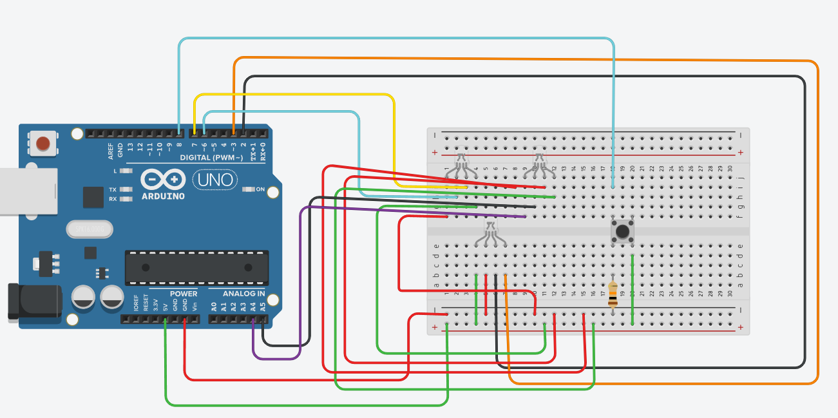

Safe Driving Helper
Design
Function
code
Flexibility
GPS
공기측정
블루투스
자료 : 한국도로공사

Slide 4
Safe Driving Helper
Code
Function
Design
Flexibility
졸음 수치 계산 후 아두이노 데이터 전송 코드
if closing_time >= RUNNING_TIME:
if RUNNING_TIME == 0 :
CUR_TERM = timeit.default_timer()
OPENED_EYES_TIME = round((CUR_TERM - PREV_TERM),3)
PREV_TERM = CUR_TERM
RUNNING_TIME = 1.75
RUNNING_TIME += 2
ALARM_FLAG = True
ALARM_COUNT += 1
test_data.append([OPENED_EYES_TIME, round(closing_time*10,3)])
result = mtd.run([OPENED_EYES_TIME, closing_time*10], power, nomal, short)
result_data.append(result)
GPIO.output(11, int(result <= 2))
GPIO.output(13, int(result <= 1))

Slide 5
Safe Driving Helper
Code
Function
Design
Flexibility
피로 지수 계산 코드
for rect in rects:
shape = predictor(gray, rect)
shape = face_utils.shape_to_np(shape)
leftEye = shape[lStart:lEnd]
rightEye = shape[rStart:rEnd]
leftEAR = eye_aspect_ratio(leftEye)
rightEAR = eye_aspect_ratio(rightEye)
both_ear = (leftEAR + rightEAR) * 1000
leftEyeHull = cv2.convexHull(leftEye)
rightEyeHull = cv2.convexHull(rightEye)

Slide 6
Safe Driving Helper
Code
Function
Design
Flexibility
void loop() {
prevS.leepLevel = sleepLevel;
sleepLevel = (int)digitalRead(SLEEPING_PIN_1) + (int)digitalRead(SLEEPING_PIN_2);
S_bluetooth.listen();
// 1) 버튼으로 전화걸기
buttonState1 = digitalRead(8); if(buttonState1 == 1) S_bluetooth.print(3);
// 2) 초음파 모듈 거리 측정 Loop
digitalWrite(trigPin,LOW); delayMicroseconds(2);
digitalWrite(trigPin,HIGH); delayMicroseconds(10);
digitalWrite(trigPin,LOW); duration = pulseIn(echoPin,HIGH);
distance = ((float)(340*duration)/10000)/2;
// 3) 속도와 거리로 안전거리 경보
if (sleepLevel >= 2) {
if (GPS.fix) {
if ( (GPS.speed)*1.852 > (distance*0.01) ) {
S_bluetooth.print(5);
}
}
}

Slide 7
Safe Driving Helper
Code
Function
Design
Flexibility
// 공기 측정 모드 loop
if (sleepLevel >= 1) {
if(ccs.available()) { // co2와, tvoc 위험 농도 이상일 시 환기 알림
float temp = ccs.calculateTemperature();
if (ccs.geteCO2() > 1000 && ccs.getTVOC() > 500 && sleepLevel >= 1) {
S_bluetooth.print(4); // 환기 권고 음성
}
}
}
if (sleepLevel == 1 && millis() >= lastWarningTime + 60000) {
S_bluetooth.print(1); // 졸음 경보 음성 + 아재개그
lastWarningTime = millis();
} else if (sleepLevel == 2 && millis() >= lastWarningTime + 60000) {
S_bluetooth.print(8); // 졸지 말라고 경보하는 음성 2단계 == 전화 권고 음성
lastWarningTime = millis();
}
// 장시간 운전 시간 체크 loop
if (millis() - startTime >= 7200000) { // 운전시간 2시간 후 장시간 운전 경고 알림
S_bluetooth.print(6); //장시간 운전 경고 알림장시간 운전 경고 알림
startTime += 7200000;

Slide 8
Safe Driving Helper
Function
Design
Code
Flexibility
초음파 센서의 단점: 최대 유효 거리가 2m이다.
해결방안: 실측거리를 줄여서 영상을 제작했다.
장시간 운전음성 시간: 2시간 후 음성이 나오게 설정했다.
해결방안: 시간상 10초 후 음성이 나오도록 설정했다.
공기측정 장소: LAB실 내의 이산화 탄소를 바꾸기에 많은 시간이 필요했다.
해결방안: 입김을 통해 이산화탄소가 높을 때의 상황을 구현했다.
Thank You.

Slide 9
Safe Driving Helper
Function
Design
Code
Limit
사진+++++++++++++
Thank You.

